Slide 1
스터디 준비
CIEN 유니티 중급반 스터디 준비하기
하다가 막히는 부분이 있다면 저(고주형)에게 카톡해주세요

Slide 2
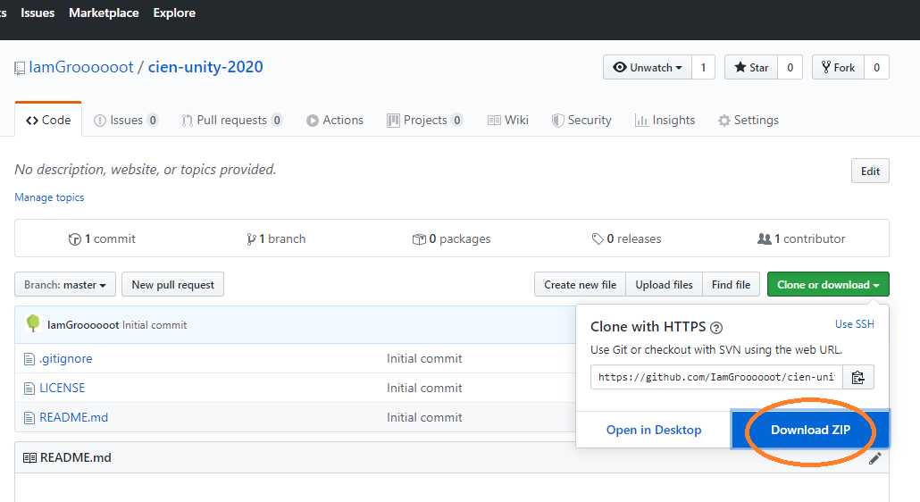
저장해두세요!
앞으로 스터디 자료들을 올릴 곳
https://github.com/IamGroooooot/cien-unity-2020

Slide 3
유니티 설치하기

Slide 4
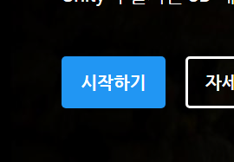
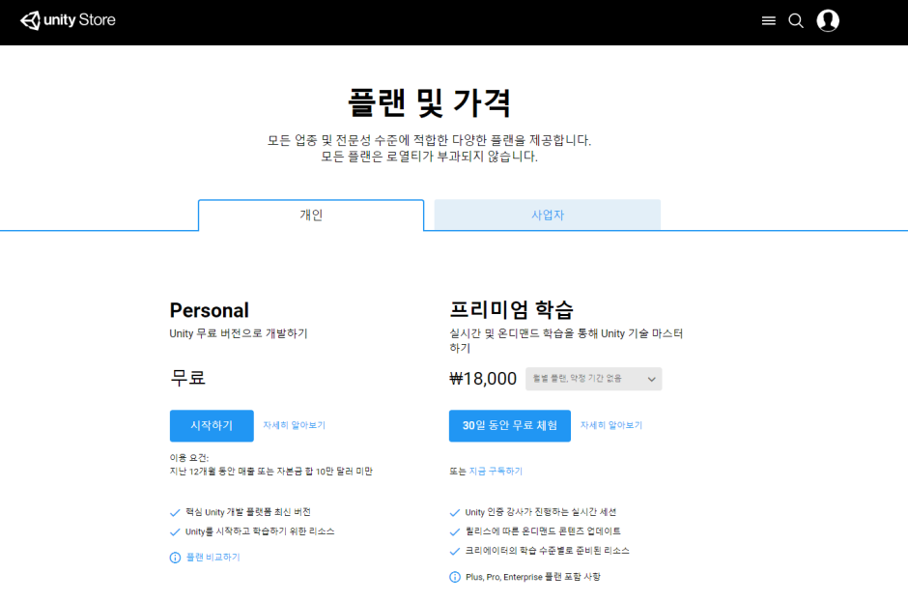
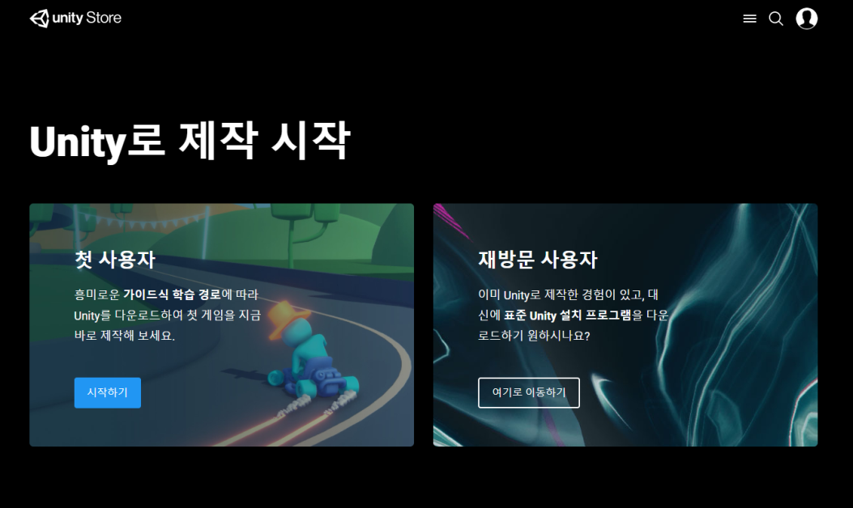
유니티 설치
유니티 홈페이지(https://unity.com/kr) 시작하기 클릭 다운로드 후 설치하고 Unity Hub실행
개인 - 시작하기 클릭
첫 사용자 - 시작하기 클릭

Slide 5
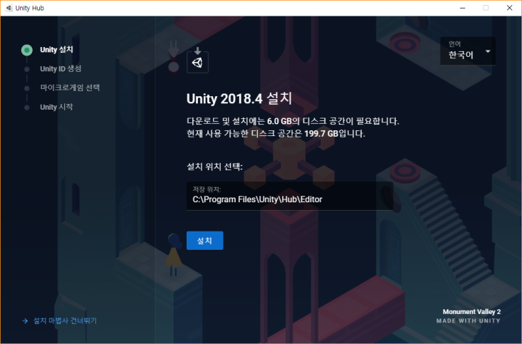
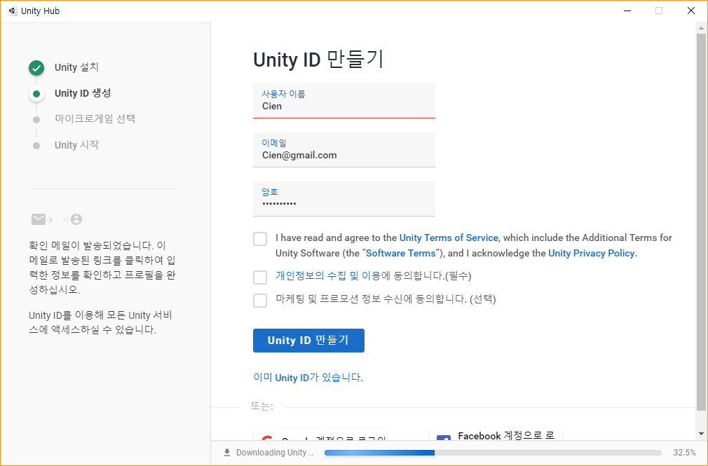
유니티 허브 실행
Unity Hub? 모든 Unity 프로젝트 및 설치를 관리해주는 프로그램
설치를 누르면 자동으로 다운로드가 시작됩니다.
1
2
경로 설정 후 설치
유니티 아이디 만들기

Slide 6
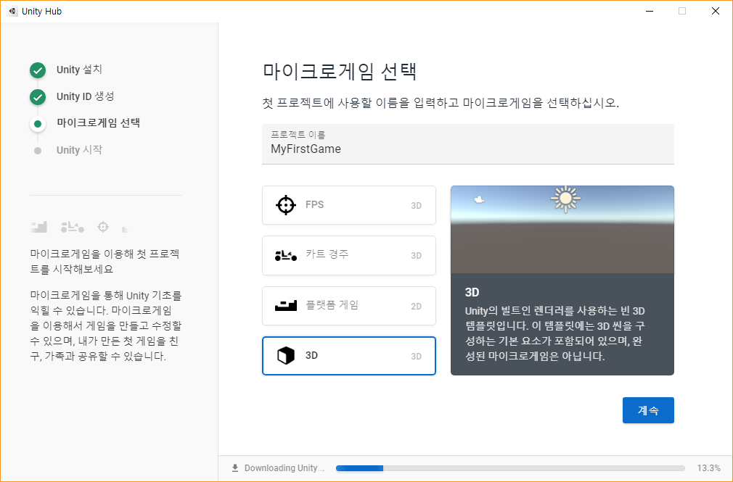
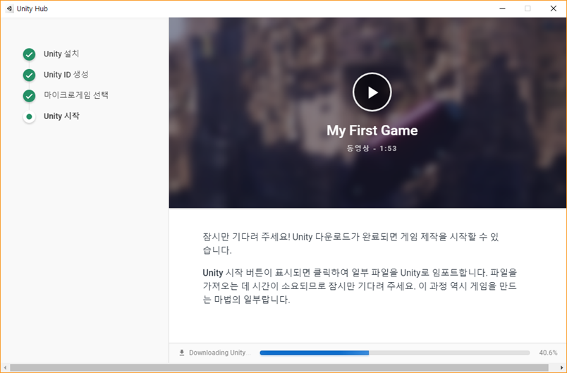
유니티 허브 실행
Unity Hub?
모든 Unity 버전을 설치 및 관리 관리해주는 프로그램
3
4
3D 선택 후 계속
다운이 완료될 때까지 기다리기
다운로드가 완료되면 Unity 시작하기 버튼이 생깁니다.

Slide 7
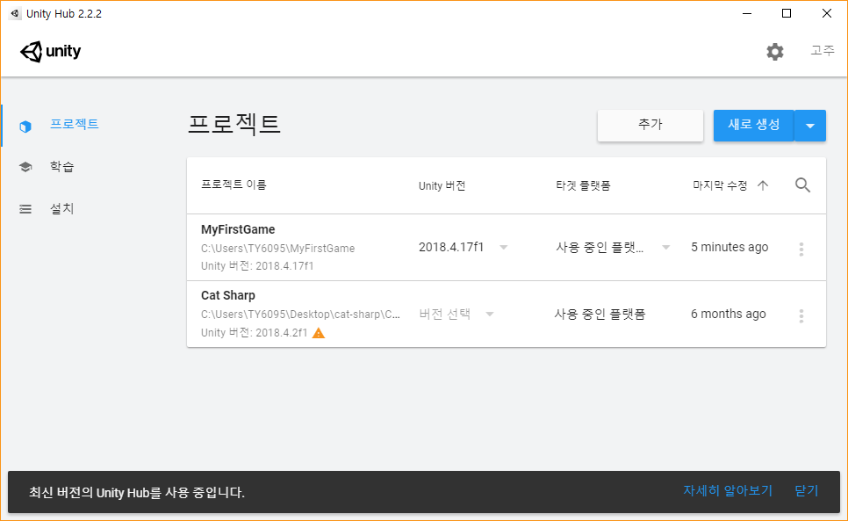
유니티 허브 설명
프로젝트를 열거나 만들 때 사용

Slide 8
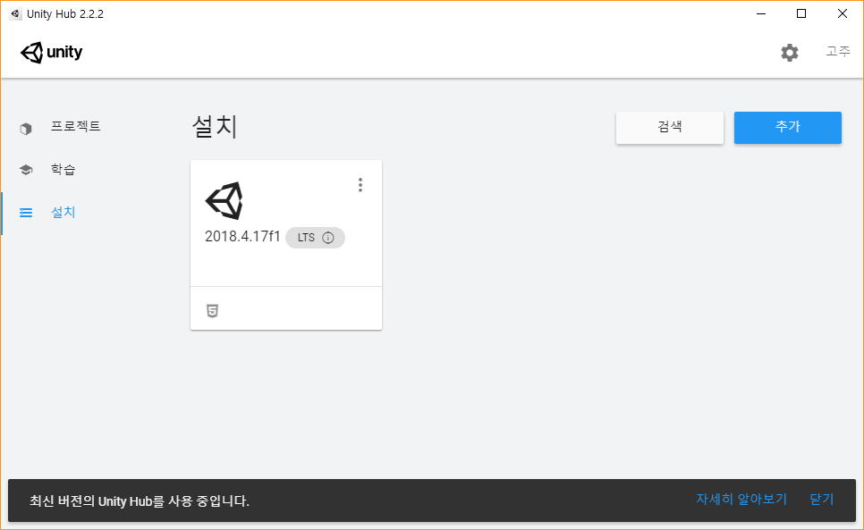
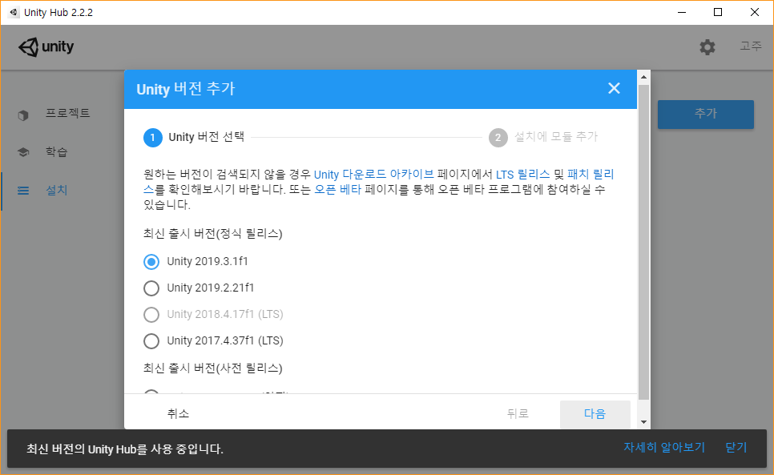
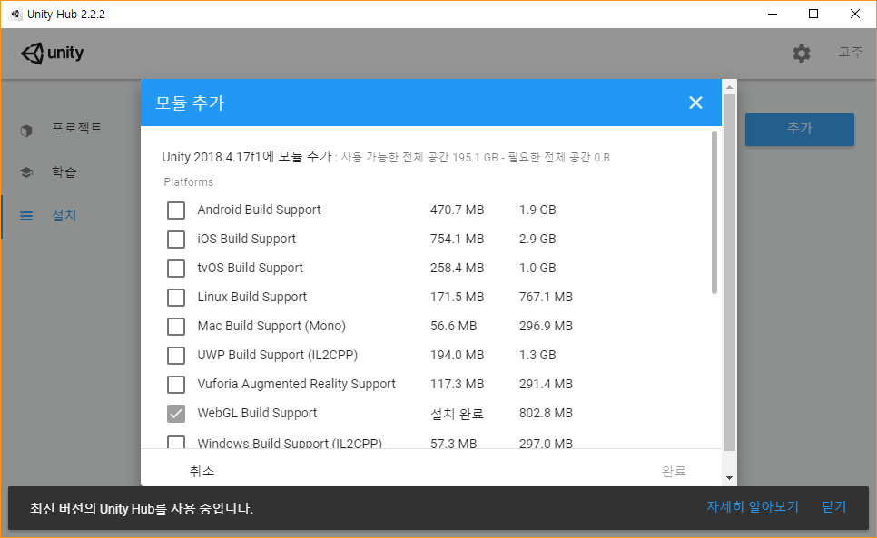
유니티 허브 설명
다른 버전의 유니티나 추가적인 모듈을 다운 받을 때 사용

Slide 9
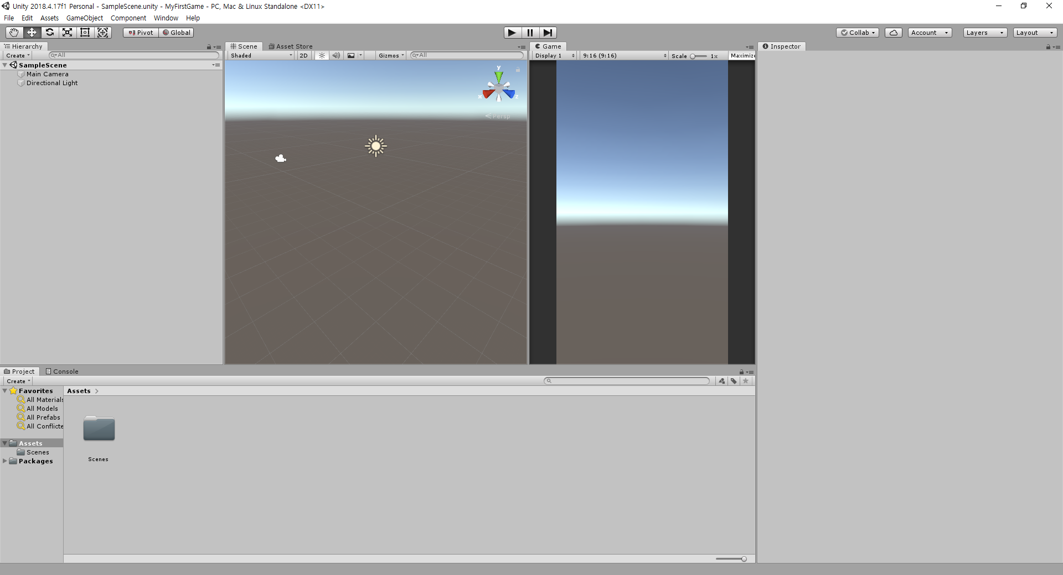
빈 3D 프로젝트를 열어서 테스트

Slide 10
Visual Studio 설치하기
이미 설치하신 분들은 마지막 슬라이드를 참고해주세요

Slide 11
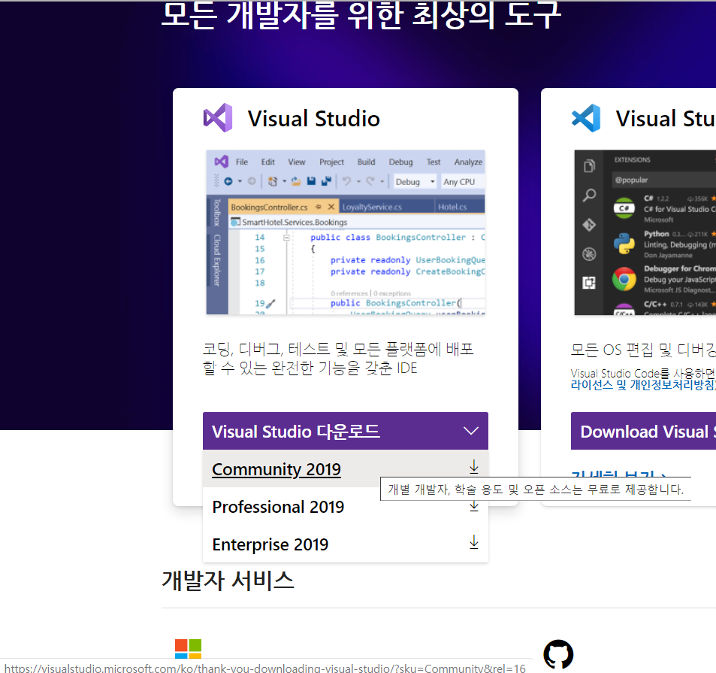
Visual Studio 설치
https://visualstudio.microsoft.com/ko/ 접속
Community 2019 다운로드 후 설치

Slide 12
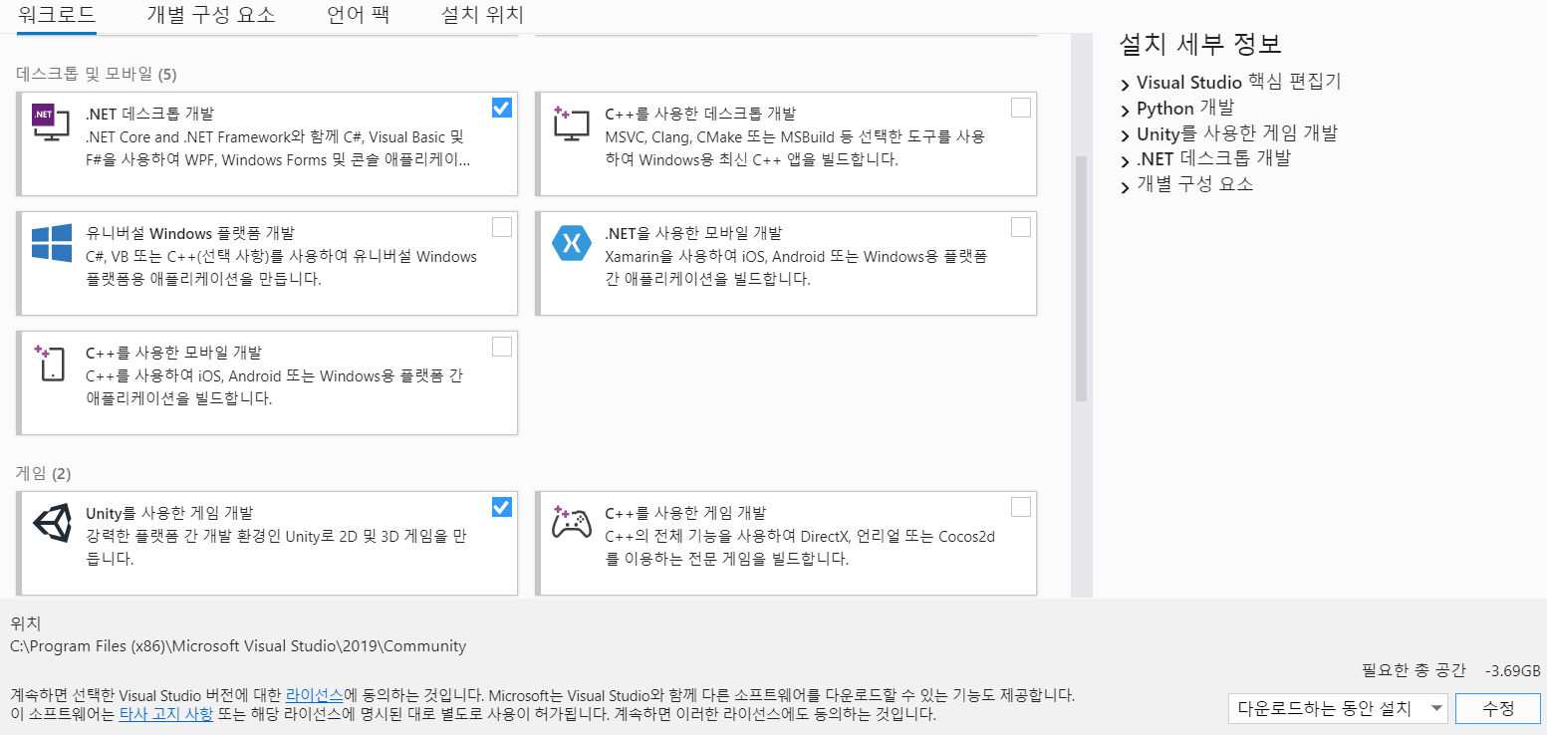
설치를 진행하면서 뜨게 될 창
Unity를 사용한 게임 개발 체크
.Net 데스크톱 개발 체크
후 설치 진행

Slide 13
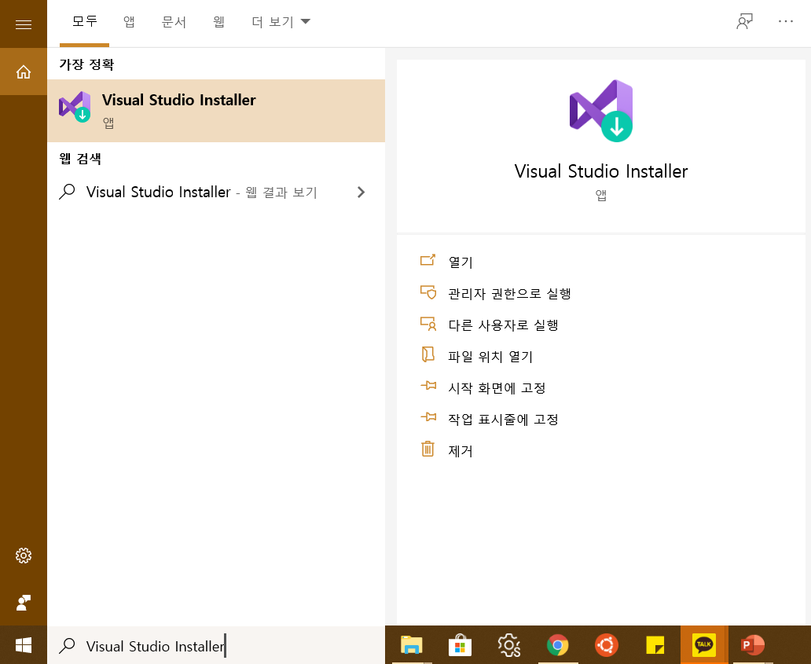
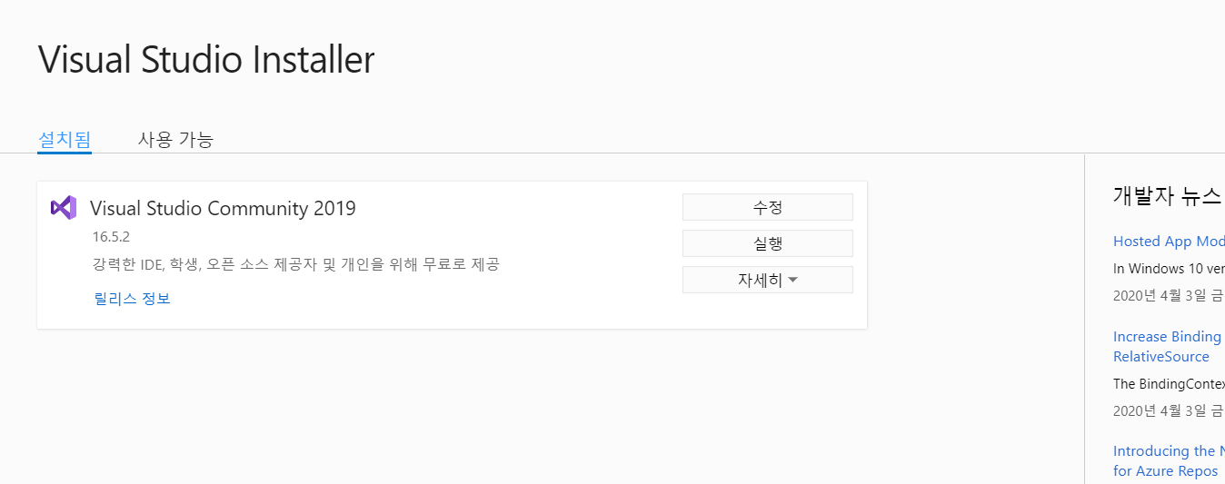
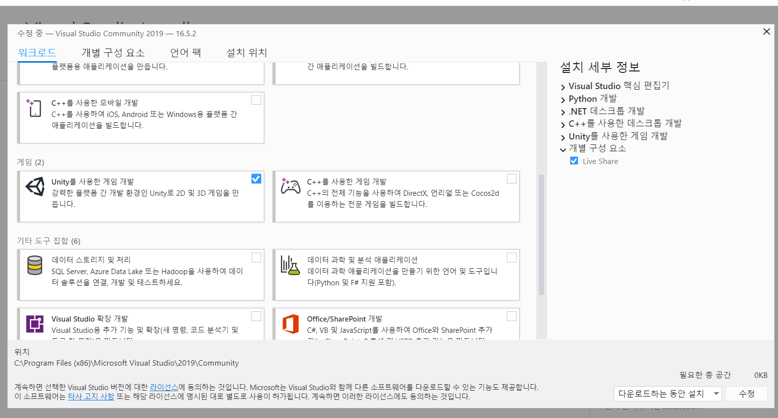
이미 VS를 설치한 경우
(2017 버전 이라도 상관 없음)
검색해서 Visual Studio Installer 실행
수정 클릭
Unity를 사용한 게임 개발 체크 후 수정

